Slide 1

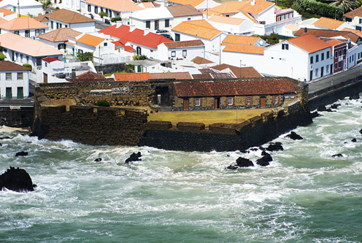
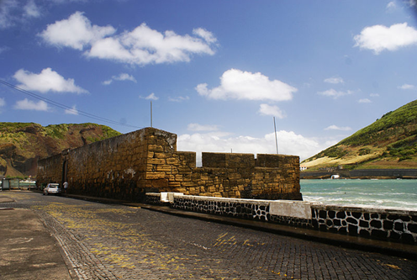
A minha Autobiografia Ambiental
Desde cedo relacionei-me com o ambiente através da Ecoteca do Faial, que na altura situava-se no Castelo de S.Sebastião, cheguei a participar em atividades ao ar livre como construções na areia na Praia de Porto Pim e atividades como jogos no recinto exterior do Castelo.
Desses concursos cheguei a ganhar alguns prémios como : papagaios, bolas de praia, t-shirts, etc…

Slide 2
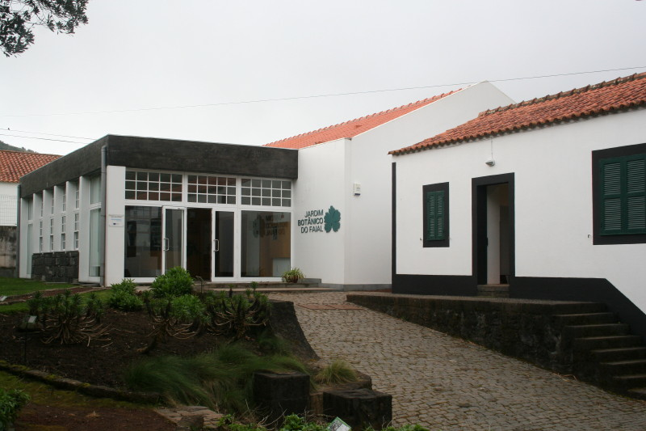
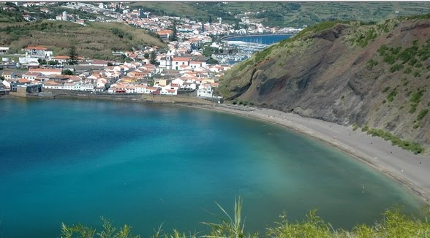
Agora a Ecoteca do Faial situa-se no Jardim Botânico do Faial que é o maior Jardim Botânico dos Açores.
Nas férias de Verão fui várias vezes tomar banho á Praia de Porto Pim.
Também fui várias vezes pescar mais um amigo meu em Porto Pim e todos os períodos na nossa escola fazemos a recolha do lixo para ajudar a limpar o recinto escolar.
Leandro Martins

